Slide 1

编辑器技术分享
百度前端工程师：战毅

Slide 2
主题
现代富文本编辑器的组成要素
UEditor设计理念和架构介绍
UEditor核心功能点详解
UEditor后续作业

Slide 3
编辑器组成要素

Slide 4
编辑器组成要素
思考你认为的要素点有那些

Slide 5
编辑操作

Slide 6
浏览器原生提供的接口
  实现：document.execCommand
  优势：代码小，速度快
  缺点：bug不可悾，功能少，兼容性差
  项目：xheditor,kindeditor

Slide 7
用JS实现原生接口
  实现：dom Range
  优势：bug可控，任意扩展，兼容性好
  缺点：代码稍大，性能有损耗
  项目：ueditor,ckeditor,tinymce

Slide 8
用JS实现显示选区
  实现：dom Range + html
  优势：展示可控，bug可控，扩展随意，兼容性可控
  缺点：代码大，性能很差，准确性差
  项目：google docs,weboffice

Slide 9
状态反射

Slide 10
定义
  对于用户的各类操作，要在界面上给与用户一个反馈，与用户产生交互

Slide 11
实现
  注册一系列原生事件（keydown,keyup,mouseup,mousedown等），组合成selectionchange事件

Slide 12
过滤机制

Slide 13
对进入编辑器的内容进行过滤
对编辑器提交的内容进行过滤
实现
  简单html字符串过滤输出
  解析html成nodeTree，再进行过滤，然后在解析回html输入

Slide 14
键盘监听

Slide 15
文字录入类型（0-9，a-z）
特殊功能键（ ctrl,shift,alt,command,tab,enter,delete,backspace)

Slide 16
UI界面

Slide 17
dialog,tooltip,button,combox,dropmenu,toolbar等等

Slide 18
UEditor介绍

Slide 19
设计背景
不同的产品线有着完全不同的展示风格，需要不同的ui来支持
需要可控的底层代码
功能可以满足产品线

Slide 20
整体架构
界面UI
(UI组件，桥接)
组件plugins
(操作命令,提供功能)
核心core
(domRange,domUtils)

Slide 21
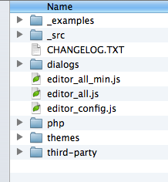
目录结构
_examples各种展示页面
_src是拆分的源码
dialogs是各种弹出窗口
php后台程序
themes样式
third-party第三方的插件
editor_config.js全局配置文件
editor_all/min是src下的所有整合文件

Slide 22
编辑命令
execCommand
  针对当前选区执行操作命令
queryCommandState
  根据当前选区返回执行命令的状态
  1执行过，0为执行，-1不可执行
queryCommandValue
  根据当前选区返回跟执行命令相关的值

Slide 23
事件机制
通过注册事件，来影响编辑器的进程
contentchange,selectionchange,afterpaste

Slide 24
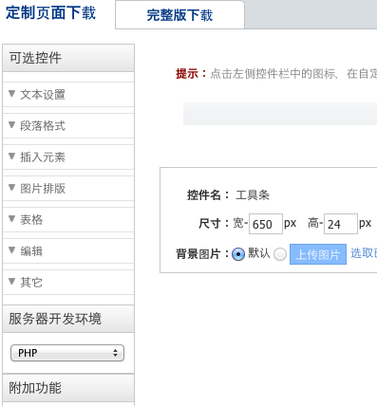
定制加载
所有功能都可以按需定制打包下载
界面也可以定制画出
http://ueditor.baidu.com/website/ipanel/panel.html#

Slide 25
核心功能实现

Slide 26
编辑命令

Slide 27
html语义化
  是遍历dom树的准则
  封装成json对象
  可以查看_src/core/dom/dtd.js

Slide 28
domRange
组成
    startContainer 开始所属的节点（element/textNode)
    startOffset 在开始节点中的偏移位置
    endContainer 结束所属的节点（element/textNode)
    endOffset 在结束节点中的偏移位置
    collapsed 闭合状态吗
    document range所属的document

Slide 29
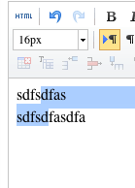
domRange
    实现加粗操作
      做标记记录当前选区
      从开始位置遍历dom树
      遍历的过程中添加加粗标签
      遍历结束，通过标记选中原来的选区

Slide 30
domRange
通过domRange来扩展我们操作节点的能力

Slide 31
过滤机制
html转换成nodeTree(补全和dtd修正,word内容过滤）
对nodeTree进行过滤（黑白名单，节点转换）
nodeTree转换成html

Slide 32
状态反射
查询原则：只以选区的开始为基准（性能原因）
实现：取得开始节点和他的所有父亲节点一直到body缓存起来，然后每个命令会查询缓存节点树看是否跟自己有关
触发时机：鼠标点击，键盘操作（会稀释）

Slide 33
键盘监控
keydown,keyup要分别监控处理

Slide 34
后续作业

Slide 35
公式编辑器（开发结束）
pad版本
minUeditor
国际化（开发中）

Slide 36
谢谢
QQ：501656974
email：zhanyi01@baidu.com

